Slide 1
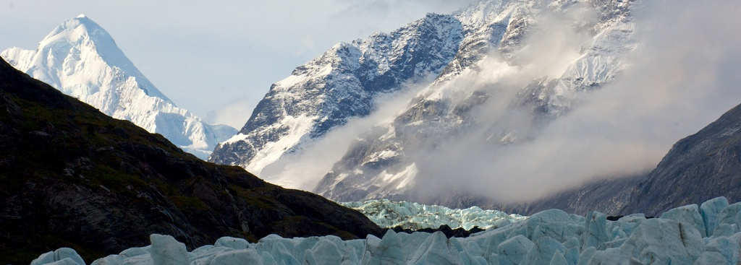
Norské Reálie – členění Norska
Kraje, obce (komuny), zámořská území

Slide 2
Norské regiony - Landsdeler
Nordnorge
Trøndelag
Vestlandet
Østlandet
Sørlandet
(Midt-Norge)

Slide 3
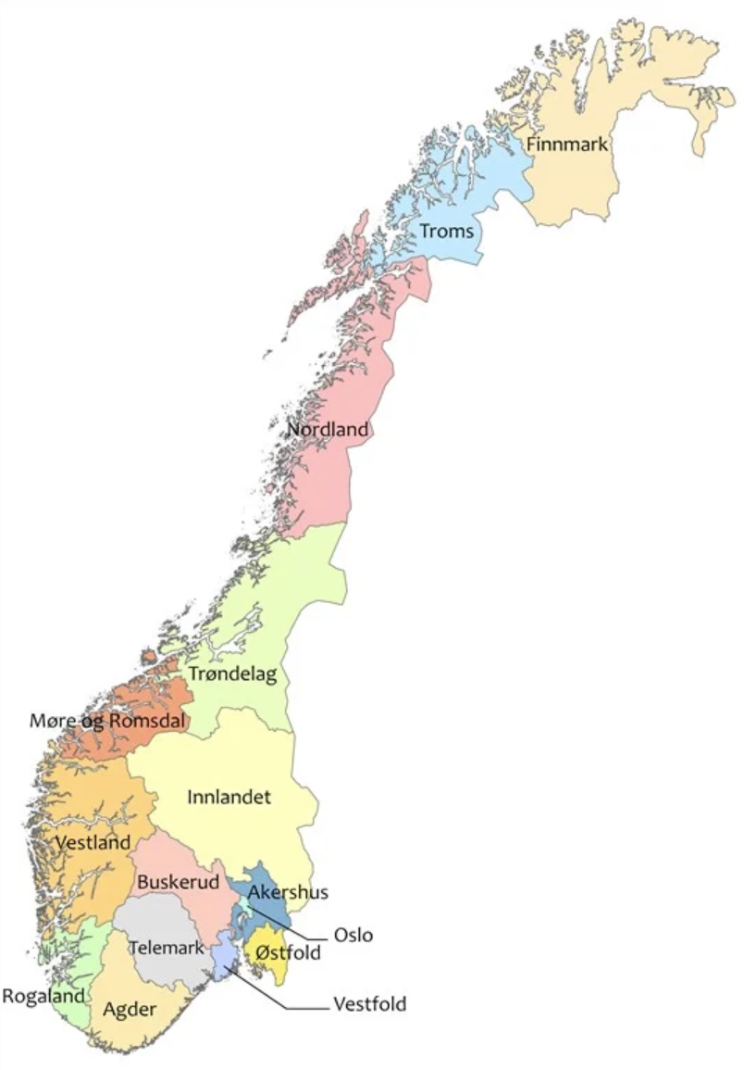
Kraje - Fylker
Nově 15 krajů
Troms
Finnmark
Nordland
Trøndelag
Møre og Romsdal
Vestland
Rogaland
Agder
Vestfold
Telemark
Buskerud
Innlandet
Østfold
Oslo
Původní kraje:
Finnmark, Troms, Nordland, Nord/Sør-Trøndelag, Sogn og Fjordane, Hordaland,, Vest / Aust Agder, Oppland, Hedmark,

Slide 4
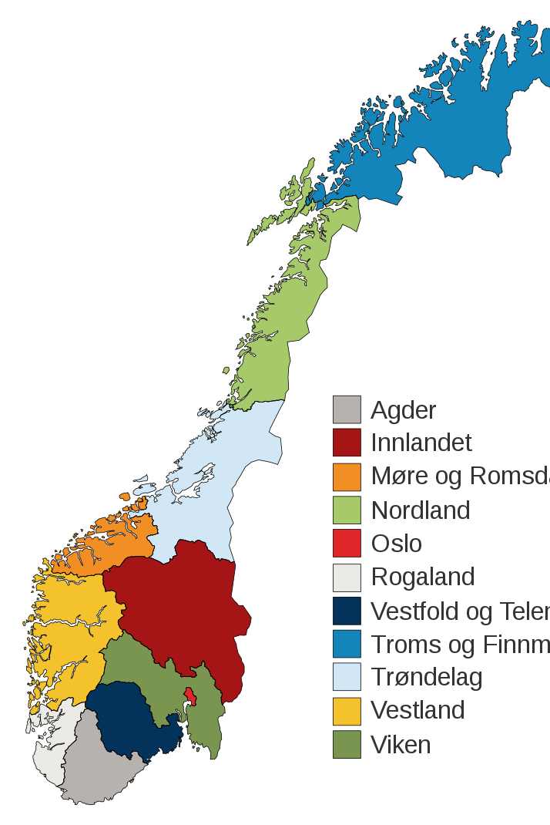
Kraje
Vznik v roce 1919 – návaznost na původní uspořádání – Amty, 20 krajů
Do roku 1972 měl Bergen vlastní kraj, do roku 2018 byl Trøndelag Jižní a Severní
Od 1.1.2020 do 31.12.2023 nově 11 krajů
Krajské úřady – Fylkeskommunen – volené krajské zastupitelstvo
Fylkesmannen – Zástupce státu v kraji (neplést s hejtmanem – fylkesordfører), kontrolní a odvolací instance

Slide 5

Nižší územně správní celky - kommuner
Nově 357 komun/obcí/municipalit
Nejnižší správní celek, vznik na konci 19. století na základě původních farností
Guovdageaidnu – Kautokeino 9707,34 km2, Kvitsøy 6,29 km2
Utsira 198 obyvatel, Oslo 717 700
Různé preferované jazyky – neutrální x bokmål x nynorsk (navíc sámština a kvenština)

Slide 6
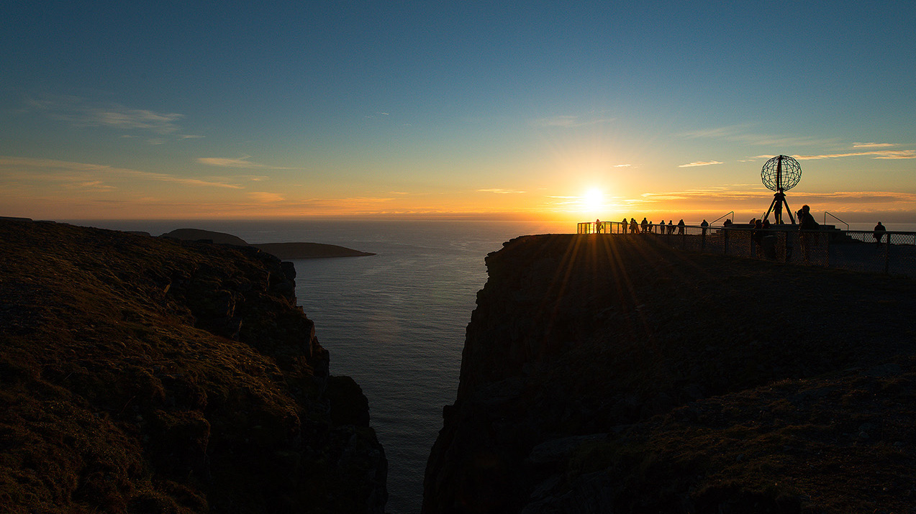
Finnmark
Rozloha cca 48 500 km2, cca 75 000 obyvatel
Hlavní a největší město je Vadsø – město 4,5 tis., komuna 5,5 tis. obyv
Další města – Alta (největší – 16 000 obyv.), Hammerfest, Kirkenes
Sámská a kvenská menšina – v Karasjoku je Sámský parlament
Subarktické klima, ovlivněné Golfským proudem
Chov sobů, rybolov, těžba ropy za polárním kruhem?
Nordkapp, hranice s Ruskem a Finskem, Finnmarkvidda, 5 národních parkůem

Slide 7
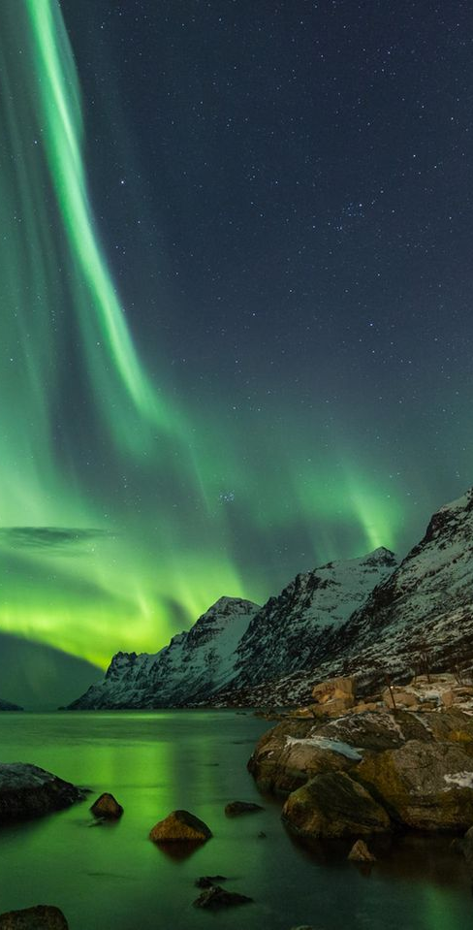
Troms
Rozloha cca 26 000 km2, cca 170 000 obyvatel
Hlavní a největší město je Tromsø – město 38 tis., komuna 75 tis. obyv
Další města – Harstad, Bardufoss,
Sámská a kvenská menšina
Univerzita v Tromsø – Norges akrtiske universitet
Subarktické klima, ovlivněné Golfským proudem
Rybolov, turismus, 4 národní parky
Hranice s Finskem a Švédskem

Slide 8
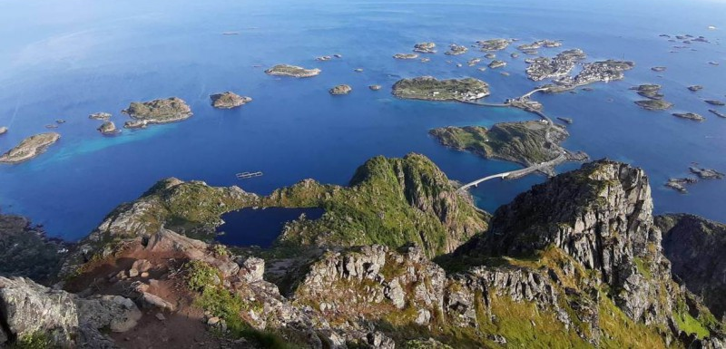
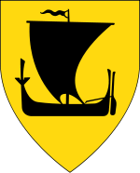
Nordland
Rozloha 38 000 km2, 243 000 obyvatel
Hlavní a největší město je Bodø (53 000 obyv.)
Historický kraj, fylkesmannen je zodpovědný také za ostrov Jan Mayen
Další města – Mo i Rana, Narvik
Souostroví Lofoty, tímto krajem prochází polární kruh
Do Bodø vede železniční trať z Oslo
Výroba elektřiny, těžký průmysl, těžba rud, zpracovatelský průmysl, rybolov, zemědělství
Universitet NORD, v Bodø a na mnoha dalších místech
8 národních parků, 18 tis. ostrovů, 28 tis. jezer
Národní hora Stetind, vír Saltstraumen, největší norský ostrov Hinnøya, ledovec Svartisen

Slide 9
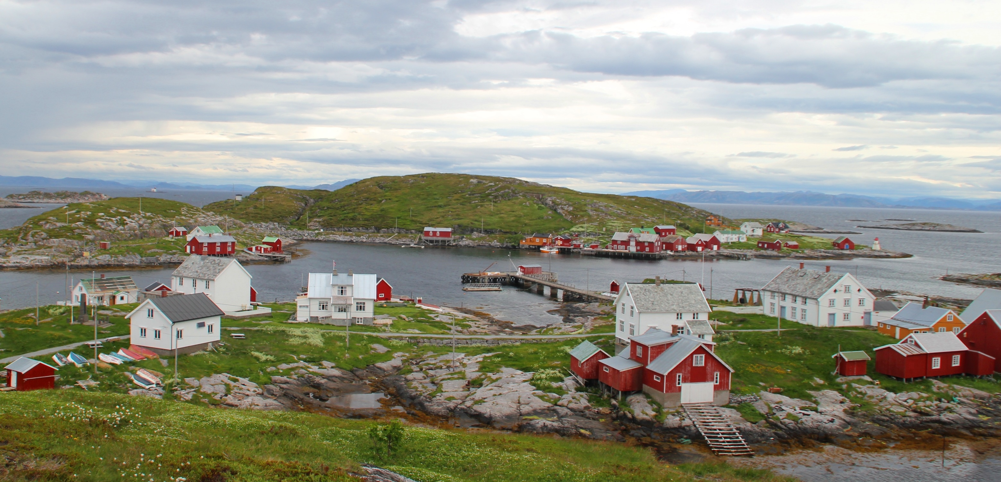
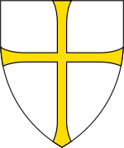
Trøndelag
Rozloha 42 000 km2, 480 000 obyv.
Největší město je Trondheim, hlavní Steinskjer a Trondheim
Historický kraj, původně Jižní a Severní Trøndelag, Arcibiskupství Nidaros
Obyvatelé jsou Trøndere, dialekt trøndersk
Další města – Orkanger, Stjørdal, Steinkjer, Røros
Rybolov – většina norské produkce lososů pochazí z okolí ostrova Hitra, výroba elektřiny – voda i vítr, ropný průmysl – vývoj, Equinor, zemědělství
NTNU, Nobelova cena
Noviny Adresseavisen – nejstarší norský denník
Nidarosdomen – korunovace norských králů

Slide 10
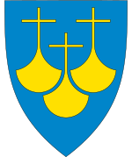
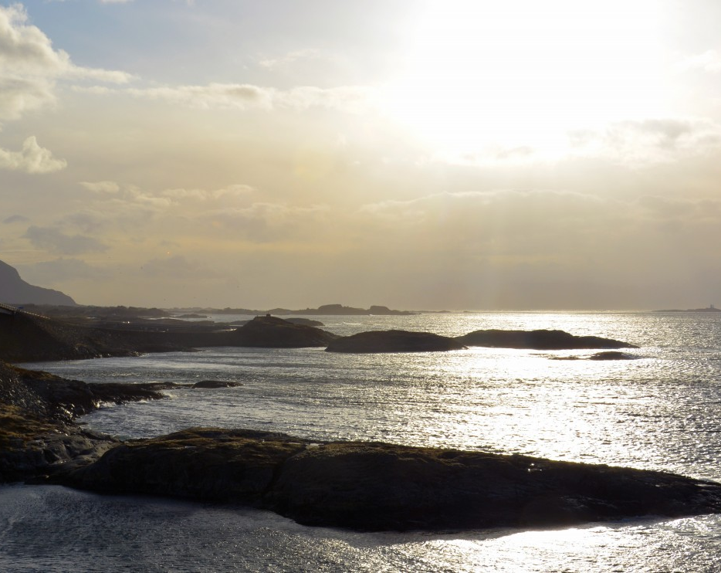
Møre og Romsdal
Rozloha 14 500 km2, 270 000 obyv.
Hlavní město Molde, největší Ålesund, Kristiansund
Skládá se z Sunnmøre, Nordmøre a Romsdal
Historický kraj, častá emigrace z tohoto kraje
Preferuje se nynorsk
Kraj fjordů a hor
Jedna železnice, množství trajektů, mostů a tunelů
Rybolov, turismus, zemědělství, třetina norské elektřiny z tohoto kraje, ropný průmysl, nábytkářství
Høgskolen i Molde
Trollí stěna, Atlantská cesta, Geiranger - UNESCO, bohatá historie turismu

Slide 11

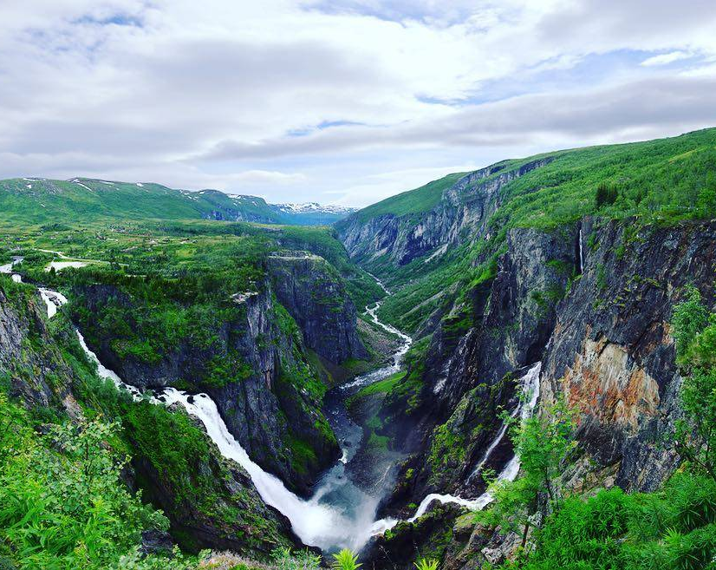
Vestland
Rozloha 34 000 km2, 650 000 obyv.
Největší Bergen, Fylkesmann sídlí v Leikangeru (kanceláře po celém kraji)
Skládá se z dřívějších krajů Hordaland a Sogn og Fjordane
Města Sogndal, Askøy, Førde, Voss
Preferuje se nynorsk
Původní Sogn og Fjordane plný fjordů a hor, málo obyvatel, většina obyvatel v původním Hordalandu
Největší a nejdelší fjord Sognefjorden, největší ledovec Jostedalsbreen
Bergen býval hlavním městem Norska, hanzovní město, v této části státu se Norsko začalo formovat
Universitetet i Bergen, Høgskolen på Vestlandet
Trolltunga, Bryggen, Stavkirker, Voringfoss a jiné vodopády
Bergensbanen – železnice přes hory Bergen - Oslo

Slide 12

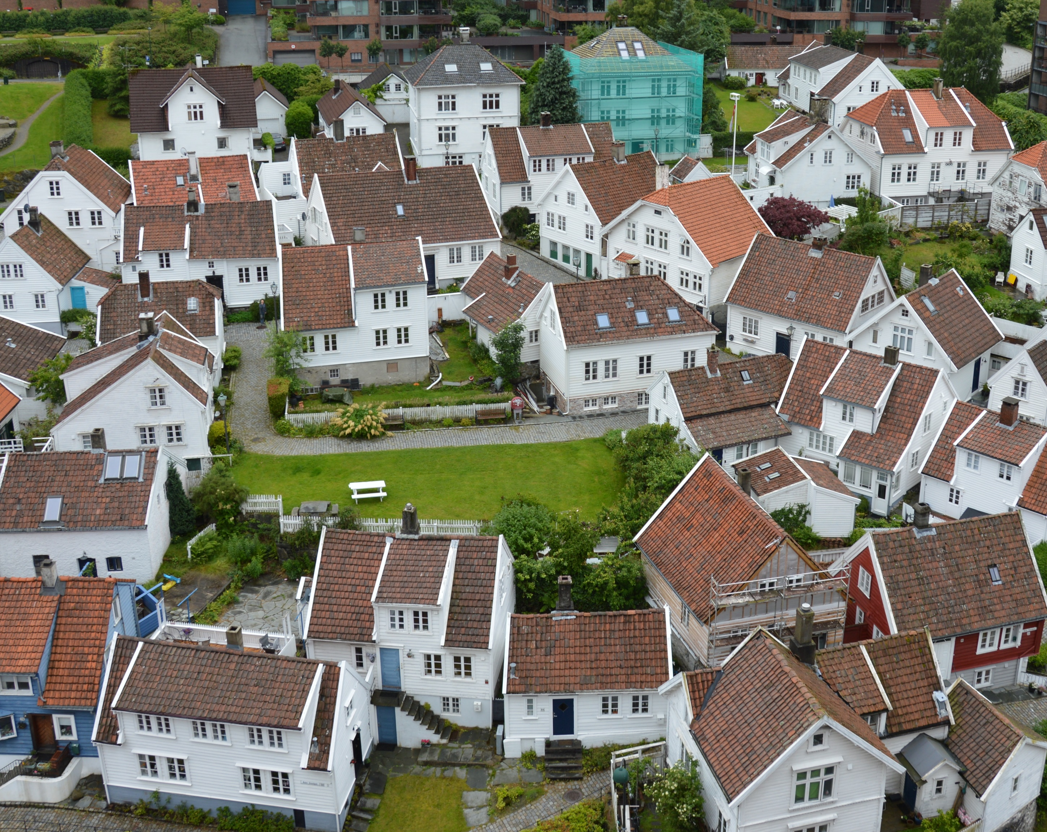
Rogaland
Rozloha 9 000 km2, 500 000 obyv.
Hlavní a největší město Stavanger
Historický kraj, vikingové, ranné křesťanství
Města Haugesund, Sandnes, Egersund
Mnoho fjordů, hor a jezer, úrodné části
Stavanger hlavní ropné město Norska, velký rozvoj v 2. polovině 20. století
Rybolov, zemědělství, průmysl napojený na ropný průmysl, metalurgie
Universitetet i Stavanger
Díky penězům z ropy jsou zde velké stavební projekty – Ryfast o Rogfast
Preikestolen, Kjeragbolten, Gamle Stavanger

Slide 13
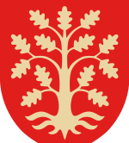
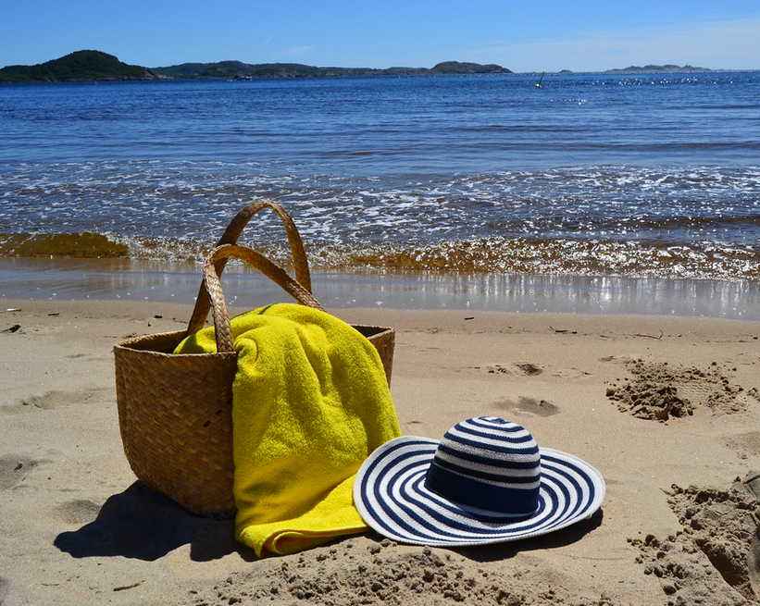
Agder
Rozloha 16 500 km2, 320 000 obyv.
Největší město Kristiansand, Fylkesmannen sídlí v Arendalu
Vznikl sloučením Východního a Západního Agderu, historický název kraje, místní se nazývají egder.
Města Grimstad (Henrik Ibsen), Mandal (komuna Lindesnes)
Nynorsk i Bokmål oblasti
Mnoho fjordů a jezer, náhorní plošiny, úrodné části
Kristiansand založen jako vojenská pevnost Kristiánem IV. v 17. století
Rybolov, zemědělství, turismus – norská riviéra
Universitetet i Agder
Největší („jediná“) norská zoologická zahrada Kristiansand Dyrepark

Slide 14
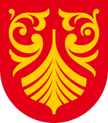
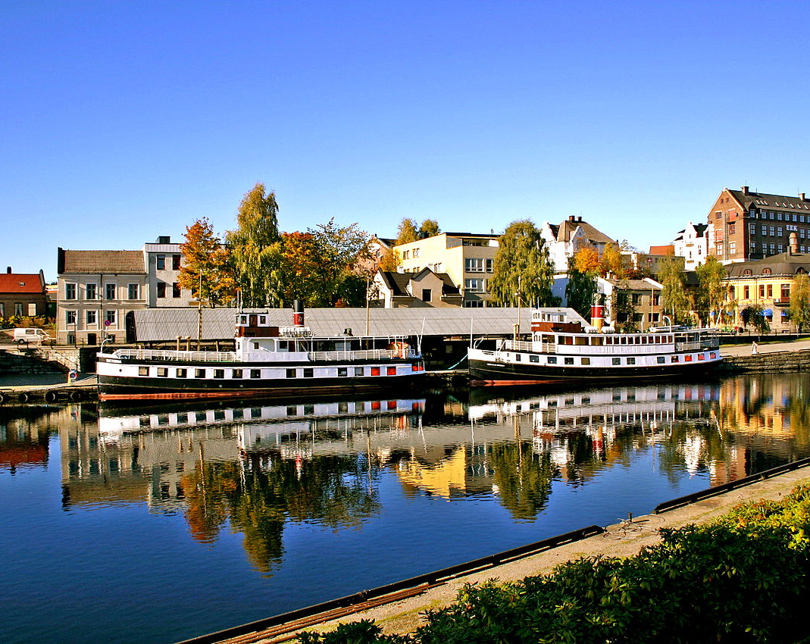
Telemark
Rozloha 15 000 km2, 178 000 obyv.
Hlavní a největší město Skien/Porsgrunn (Henrik Ibsen), Fylkesmann sídlí v Tønsbergu (Vestfold)
Města Bø, Notodden
Nynorsk i Bokmål oblasti
Mnoho jezer a lesů, náhorní plošiny, úrodné části
Historicky nejbohatší regiony – stavba lodí
Rybolov, lesnictví, zemědělství, energetika (Rjukan)
Universitetet i Sør-Øst Norge
Plavební kanál – Telemarkskanalen
Velká farmářská tradice, lyžaři

Slide 15
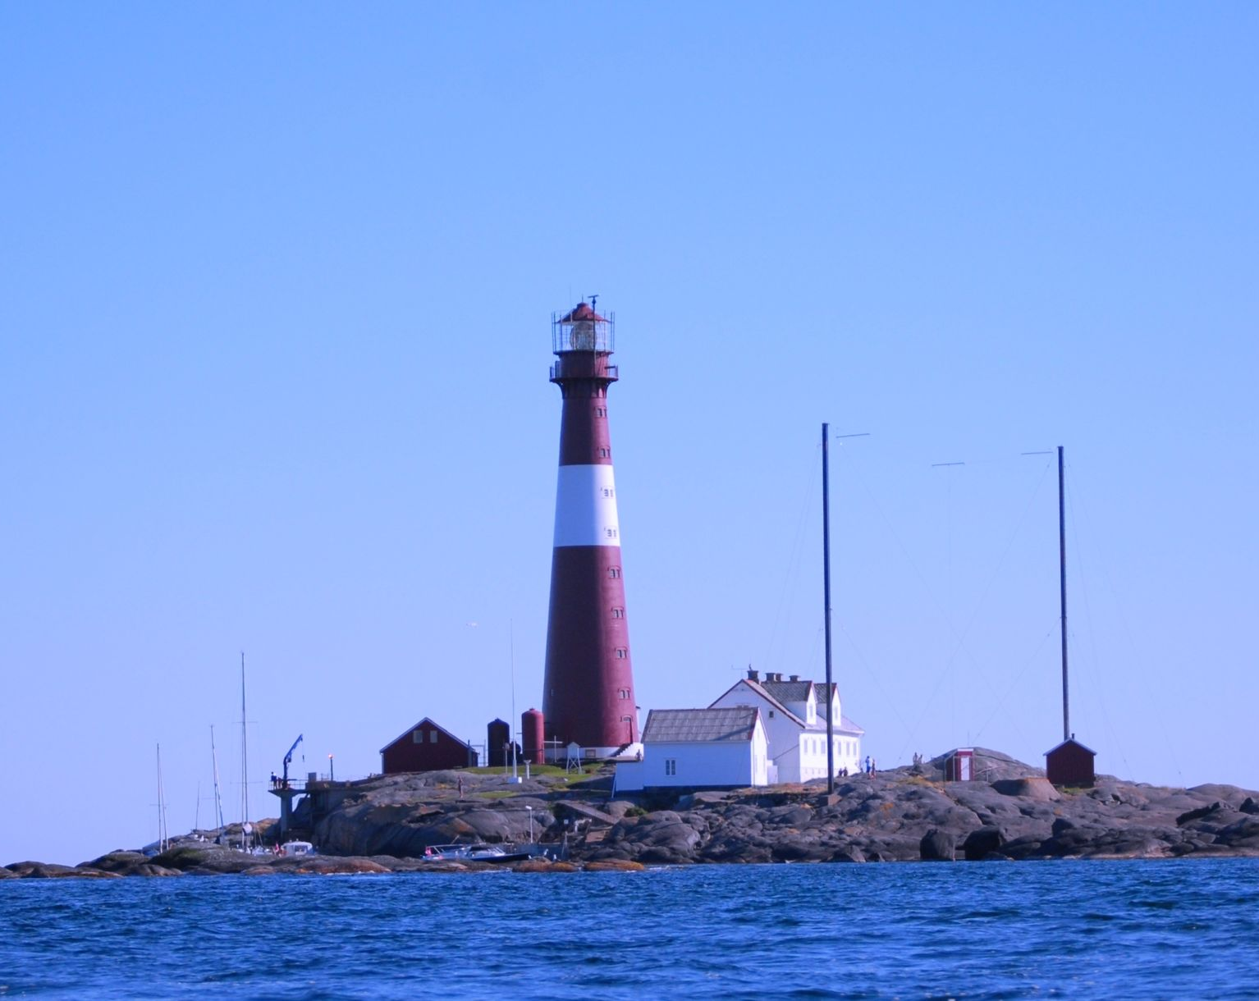
Vestfold
Rozloha 2 200 km2, 256 000 obyv.
Největší město Sandefjotd, Fylkesmann sídlí v Tønsbergu
Města Larvik, Horten
Převážně Bokmål oblasti
Pobřežní oblast, mnoho ostrovů a poloostrovů
Nejstarší města v Norsku – Kaupang (vykopávky), Tønsberg
Historicky nejbohatší regiony – stavba lodí
Universitetet i Sør-Øst Norge
Rybolov, lov velryb

Slide 16
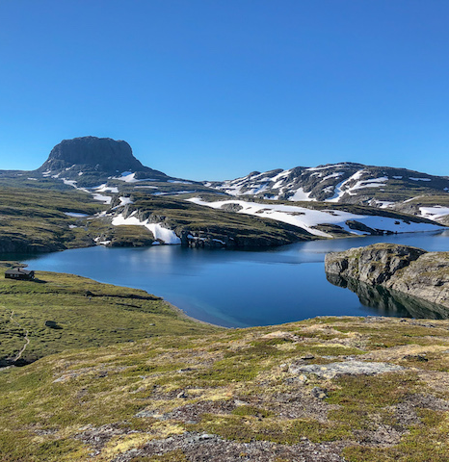

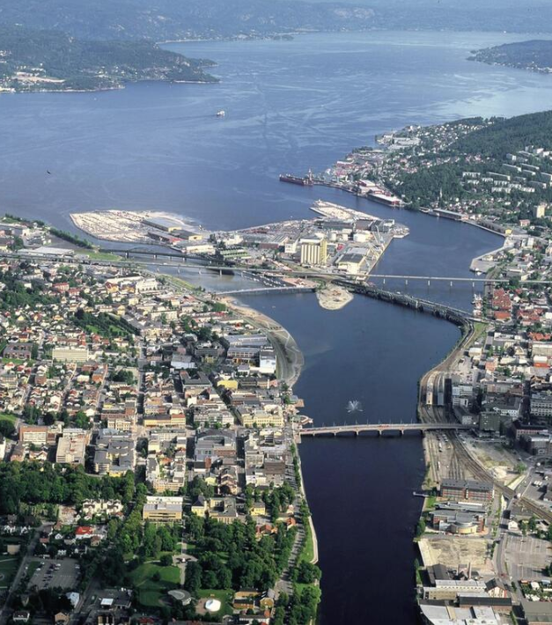
Buskerud
Rozloha 14 700 km2, 270 000 obyv.
Hlavní město Drammen
Název Buskerud – Biskopsgård/rydningen
Města Kongsberg, Hønefoss, Hokksund
Bokmål oblasti, na západě trochu Nynorsku
Mnoho jezer a lesů, náhorní plošiny, úrodné části, Hardangervidda
Historicky nejbohatší regiony kolem Oslo + Kongsberg - stříbro
Hospodářství – Kongsberg, lesy, služby kolem Drammen, bez jednoho převládajícího průmyslu
Universitetet i Sør-Øst Norge (některé fakulty), Høgskoler
Skokanský můstek - Vikersundbakken

Slide 17
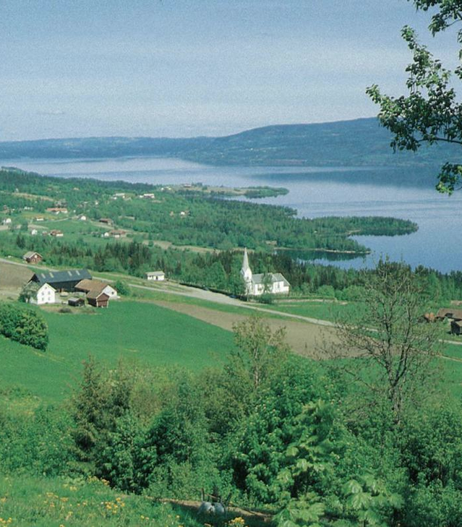

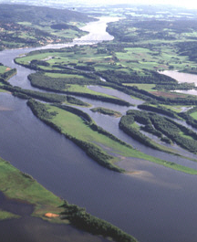
Akershus
Rozloha 5 800 km2, 730 000 obyv.
Hlavní město Oslo/Moss
Název – podle Akershus festning
Města Bærum, Lillestrøm, Asker – okolí Oslo, Eidsvoll
Bokmål oblasti
Mnoho jezer a lesů, velmi úrodné části, Historicky nejbohatší regiony kolem Oslo
Různé univerzity a vysoké školy
Gardermoen a Flytoget, T-bane
Množství ostrovů, řek a jezer

Slide 18

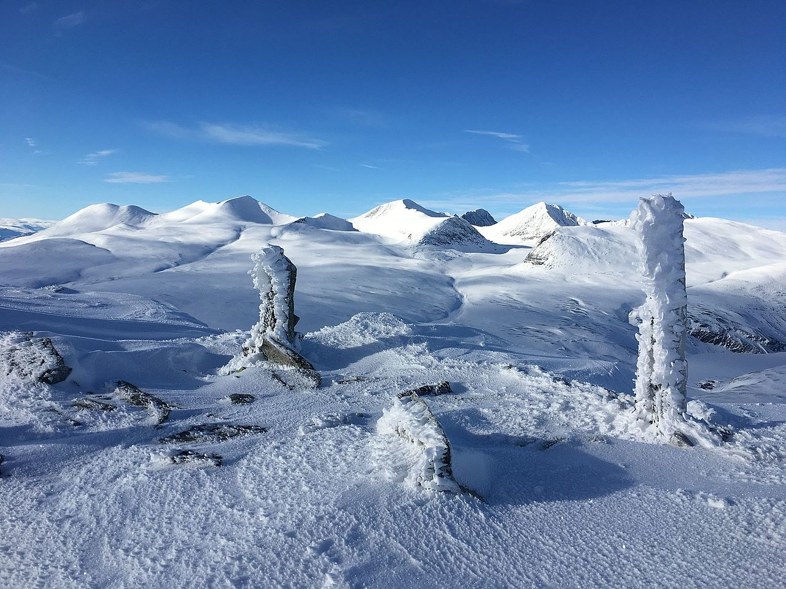
Innlandet
Rozloha 52 000 km2, 380 000 obyv.
Hlavní město Hamar, Fylkesmann sídlí v Lillehammeru
Vznikl sloučením Hedmarku a Opplandu, kritici jsou proti novému ahistorickému názvu, oblast se od středověku jmenovala Oppland
Města Gjøvik, Elverum, Kongsvinger
Nynorsk i Bokmål oblasti
Mnoho hor, jezer a lesů, náhorní plošiny
Národní parky – Jotunheimen, Rondane, Langsua, Breheimen
Nejvyšší hora severu – Galdhøpiggen, největší norské jezero – Mjøsa, nejdelší řeka Norska - Glomma
Lesnictví, zemědělství
OL 1994

Slide 19
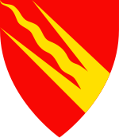
Østfold
Rozloha 4 000 km2, 310 000 obyv.
Největší město Fredrikstad, Fylkesmann sídlí v Sarpsborgu, administrativa i v Mossu
Další města Halden, Askim
Bokmål oblasti
Pobřežní oblast, mnoho ostrovů a poloostrovů
Hraničí se Švédskem – velký vliv
Harryhandel – silnice E6

Slide 20

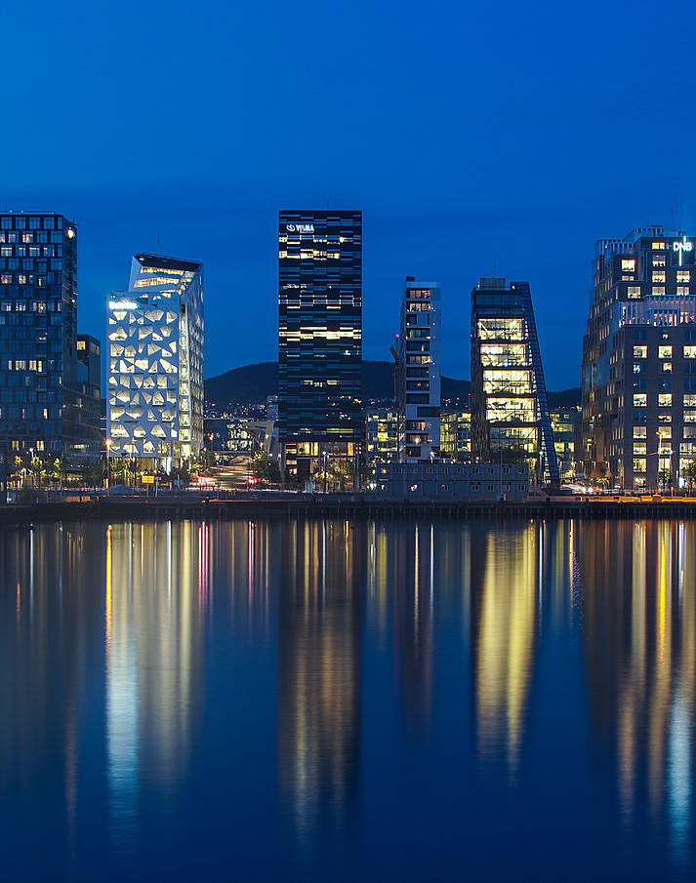
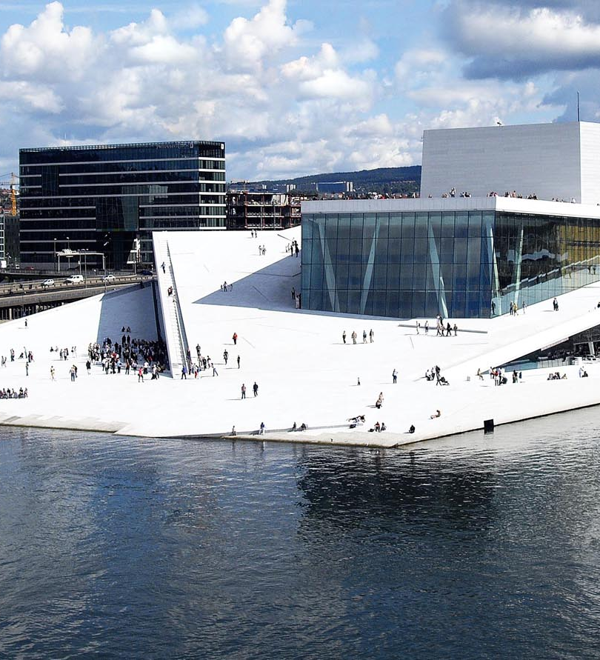
Oslo
Hlavní město Norska, 1624-1925 Christiania/Kristiania, Hovedstaden
Cca 700 000 obyv. (1 100 000 se sousedícími komunami)
Původně dvě komuny – Oslo/Christiania a Aker
Dvě třetiny města jsou lesy a jezera, „prales“ Svartdalen
Město se neoficiálně dělilo na Vestkant a Østkant
Původně průmyslové město, dnes služby a centra společností
Slottet, Holmenkollen, Bygdøy, Frognerparken, Karl Johans gate, Operahuset
OL 1952
Universitetet i Oslo – Blindern, Oslomet – storbyuniversitetet, celá řada dalších vysokých škol
Metro – T-banen, tramvaje, přívozy

Slide 21
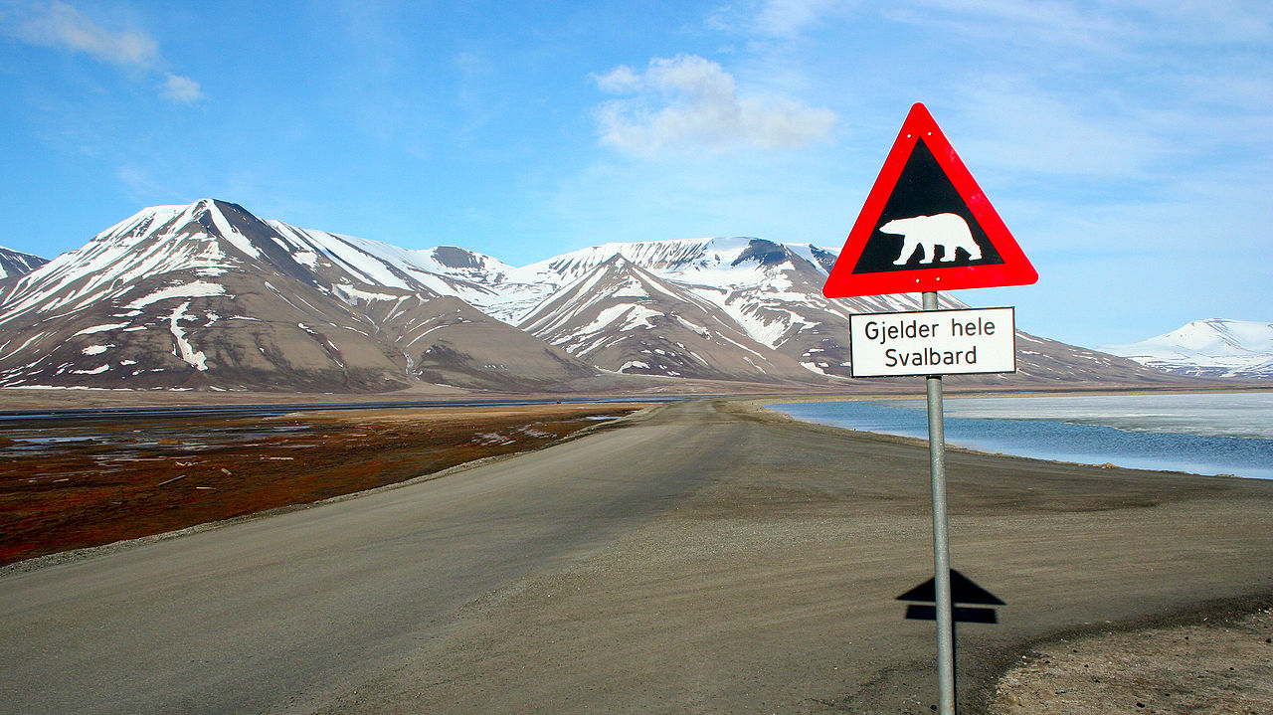
SVALBARD – ŠPICBERKY
1000 km od severního pólu
Souostroví, největší ostrov Spitzbergen
Norsko toto souostroví spravuje na základě Svalbardtraktaten
Většinu ostrova ve „vlastnictví“ norského státu, 4% Spitsbergen Kullkompani, Trust Agrikugol 0,4 % a zbytek soukromníci
Hlavní město Longyearbyen, dále Barentsburg, Ny Ålesund, Pyramiden
Těžba uhlí, turismus, národní parky, lední medvědi
Součástí Špicberk je i Bjørnøya

Slide 22
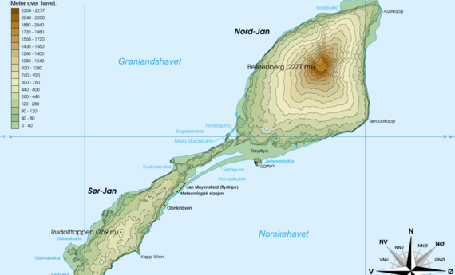
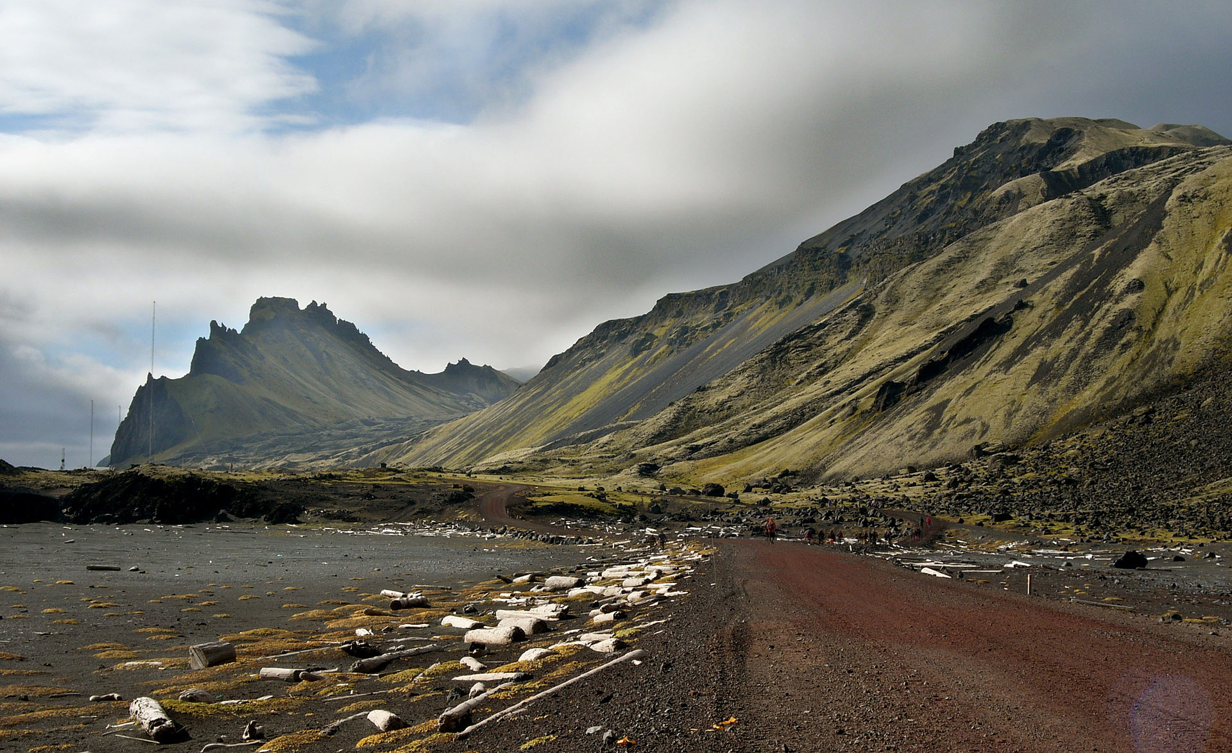
Jan Mayen
460 km od Grónska, 560 km od Islandu
Spravován z Bodø
Částečně pokryt ledovcem, nejsevernější aktivní sopka na světě - Beerenberg
Ostrov znám v době vikingů, znovu objeven v 17. století, základna pro lov velryb, na konci 19. století vědecká stanice Rakouska-Uherska
Na začátku 20. století norská meteorologická stanice – okupace, od roku 1930 součástí Norska
Dnes přírodní rezervace
18 obyvatel – vojáci a meteorologové - Olonkinbyen

Slide 23
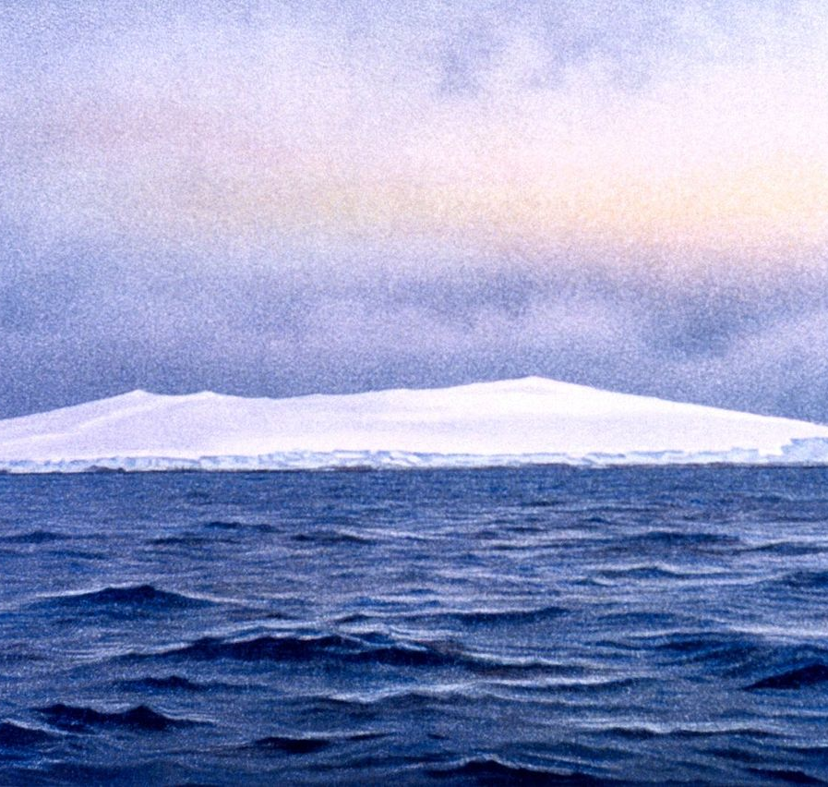
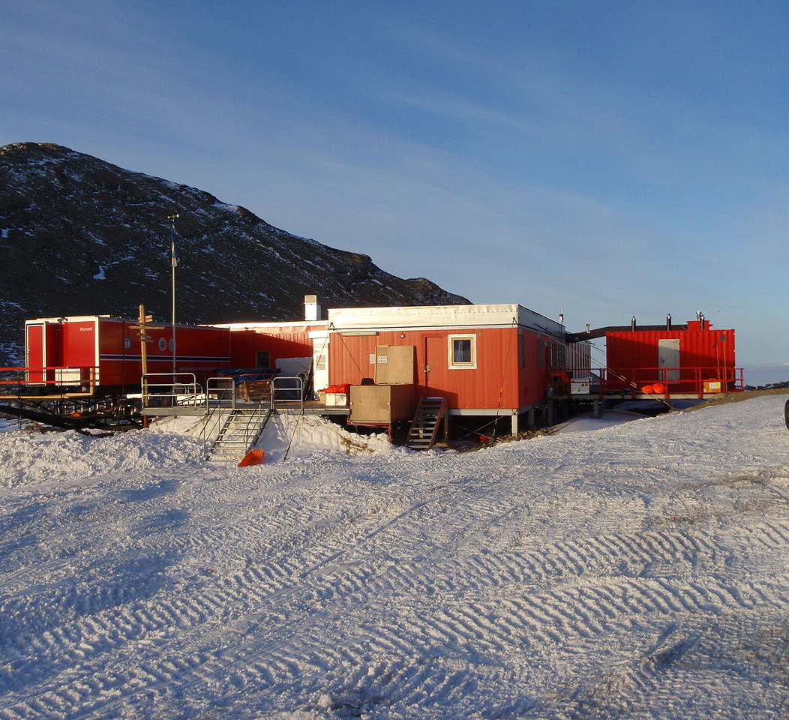
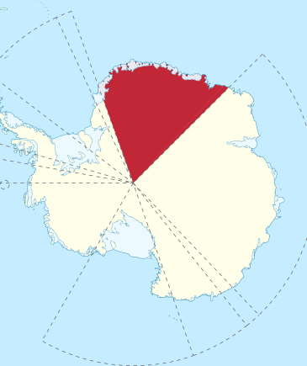
Země královny Maud
V roce 1939 anektováno Norskem, status biland – zámořské teritorium, spolu s Bouvetøya a Peter I Øya
Německo chtělo tuto oblast anektovat – poslalo žádost pár týdnů po norské žádosti
2 700 000 km2 – není součást Norského království
Desítky výzkumných stanic – celoroční stanice Troll – v roce 2009 schůze ministrů životního prostředí, mimo jiné z Česka

